Slide 1
Разработка подсистемы САПР вторичной переработки полиэтиленовых отходов
Выполнил:

Slide 2

Вступление
Всего лишь 3% бытовых отходов подвергается промышленной переработке. Это крайне мало, вся проблема заключается в строительстве предприятий по переработке, а точнее, в необходимости инвестирования в эту отрасль.

Slide 3
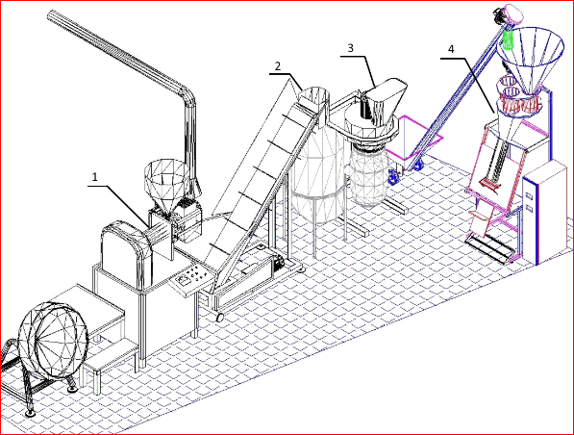
Линия
Линия состоит из четырех основных агрегатов:
- дробилки 1,
- экструдера 2,
- смесителя 3,
- пресса 4.

Slide 4
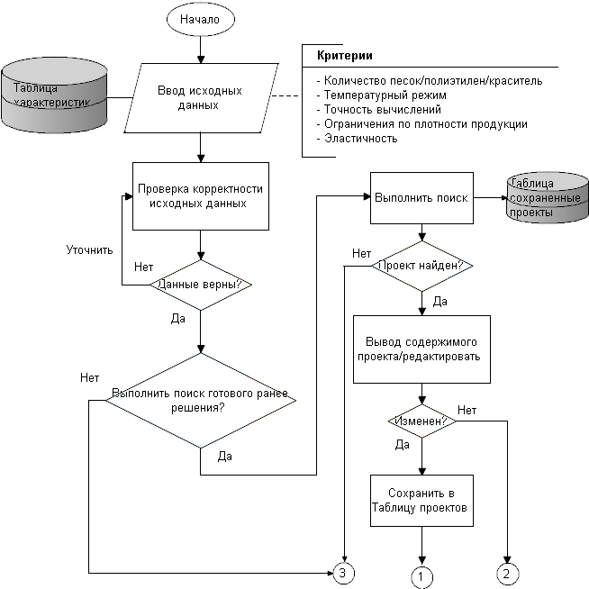
Функциональная схема

Slide 5
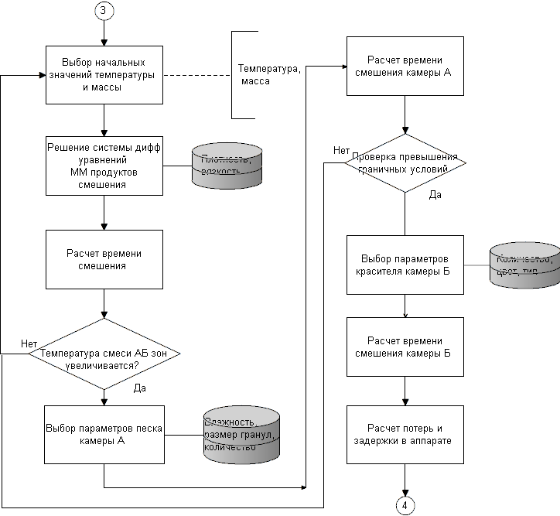
(продолжение)

Slide 6
(окончание)

Slide 7
Структурная схема САПР
АРМ1 Data-сервер
Информационная подсистема
ИО:
БД просчитанных проектов dbResultProject.sql;
БД справочных характеристик составных частей продукта dbHelp.sql;
БД стандартов используемых в промышленности модулей установки dbModules.sql;
ЛО:
Язык запросов MySQL;
МеО:
Руководство администратора по работе с системой;
Документация справочно-методического характера;
ТО:
Intel Core i5;
RAM 2Gb, HDD 300Gb;
DVD-RW, сетевой адаптер;
ПО:
ОС Linux Mint 16 openSuse;
Сервер Apache, php7, MySQL5.7;

Slide 8
АРМ2 Обработка заказа
Подсистема ввода исходных данных
МО:
Модуль первоначальной обработки условий заказчика;
Проверка введенной информации на условия корректности;
ПО:
Контроль ввода input.cs;
ЛО:
Оконный интерфейс;
Подсистема расчетов мат модели
ПО:
Программа расчета проекта mmodul.cs;
Выполнение расчетов по модели optResult.cs;
ЛО:
Оконный интерфейс;
ИО:
БД dbModules.modulGost;
БД dbModules.modulParametres;

Slide 9
АРМ2 Обработка заказа (продолжение)
МО:
Модель идеального смешения для двух уровней нагрева реактора;
Модель оптимизации покоординатным спуском по заданным критериям;
Решение системы уравнений методом Элера;
Подсистема расчета конструкторских параметров
МО:
Расчет используемых в проекте модулей установки, решение СЛАУ;
Подбор модуля в зависимости от результатов мадели процессов;
ПО:
Блок расчета конструктивных параметров constructor.cs;
ЛО:
Оконный интерфейс;
ИО:
БД dbModules.modulGost;
БД dbModules.Parametres;

Slide 10
АРМ2 Обработка заказа (окончание)
Подсистема формирования документ-проекта
МО:
Создание визуального представления чертежа;
Создание документации проекта, сведение выполненых расчетов;
ЛО:
Оконный интерфейс;
ПО:
Программа расчета и проеткирования initial.exe;
МеО:
Методическое указание по взаимодействию пользователя с ПО;
Общесистемное обеспечение
ПО:
MS Windows 8.1, Oracle SQL connector, AutoCAD11, MS Office7, Net Framework 4.5;
ТО:
IntelCore i-5, 2x4 Gb, принтер HP Deskjet Ink Advantage 5525 Струйный;
Сетевой адаптер TP-Link TL-WN822N 802.11n, монитор 21.5" Benq GL2250; Клавиатура Logitech Keyboard K120, мышь (910-003357) Logitech Optical B100;

Slide 11
Даталогическая схема
Поле | Тип | Длина | Ключ
NameComponent | Varchar | 255 | PK
Weight | Double
TemperaturePlavleni | Double
PlotnostComponenta | Double
Stoimost | Double
TimeNagrevWorkT | Varchar | 255
Color | Varchar | 255
Description | Text | Long
Vazkosti | Double
Id | Int | 50 | FK
Таблица «Характеристики»
Таблица «Модули установки»
Таблица «Сохраненные проекты»
Поле | Тип | Длина | Ключ
Name | Varchar | 255 | PK
Gabarites | Text | Long
GOST | Text | Long
WorkedVolume | Double
Temperatire | Double
SpeedRotation | Double
Weight | Double
Id | Int | 50 | FK
Поле | Тип | Длина | Ключ
Name_project | Varchar | 255 | PK
Data | Date | Long
Criterii | Text | Long
ResultRaschetaModeli | Text | Long
Visualise | String | Long
UsedModuls | Int | 50
Id | Int | 50

Slide 12
Оптимизация линии
Выполнить оптимизацию по оборудованию линии – выявить слабое место в цепи и попытаться устранить найденное.
Слабое место системы – оборудование, на котором выполнение текущих задач возможно увеличить исходя из критерия.
Предлогаемые мероприятия по устранению таких мест:
Выполнить замену текущего оборудования на более новое, критерий – цена, цель – улучшение по всем показателям;
Выполнить установку паралельного оборудования, критерий – цена, цель – баланс цена/производительность;
Выполнить «разгон» рабочих параметров до предельно-допустимых, критерий – срок эксплуатации/надежность, цель – увеличение производительности на малые сроки/объемы при минимальных затратах.

Slide 13


Оптимизация выпуска
Цель – найти пропорциональное соотношение составляющих: полимер C₁, песок C₂, краситель C₄, при которых получение итоговой смеси для линии прессформ m_{вых} будет максимально в заданных заказчиком ограничениях по времени .
-За допущение берем модель идеального смешения
-m(вх) масса вещества, полимер после подготовительной стадии + песок после сушки + краситель, среднее значение линии 400 кг/ч
-t(песок) температура предварительно разогретого песка 70*С
-t(полимер) температура масс полимера после стадии экструзии 200*С
Уравнение связи:
Допущения:

Slide 14
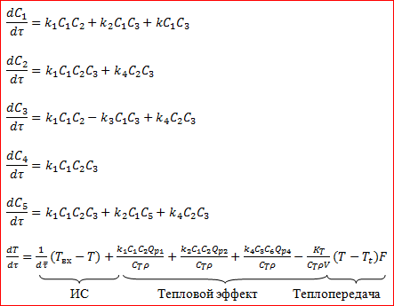
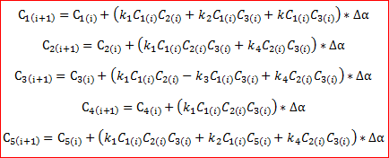
Зависимость концентрации от времени смешения:
Для решения системы уравнений используем метод Элера:

Slide 15
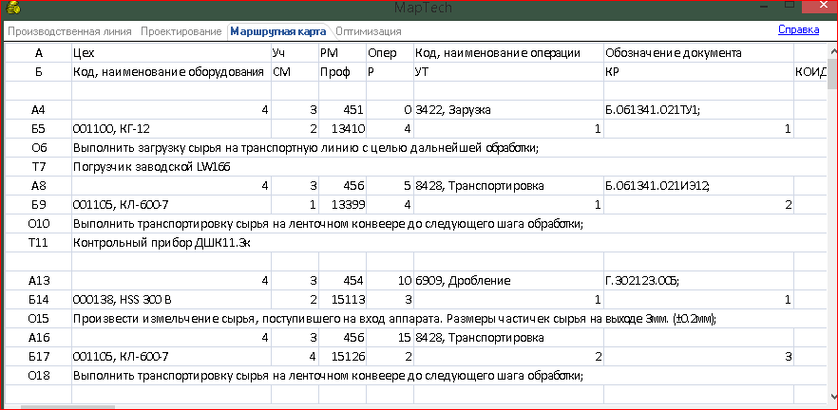
Программа: результат_А

Slide 16
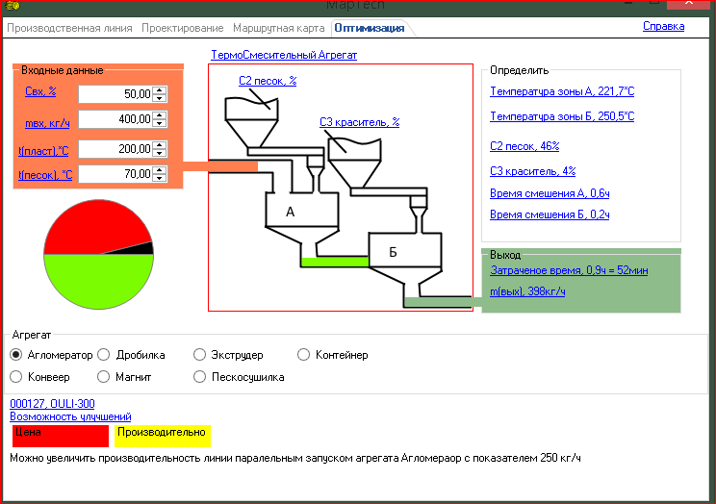
Результат_Б

Slide 17
Спасибо за внимание

